Slide 1
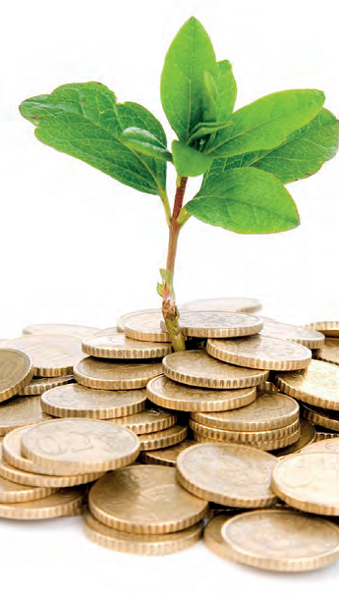
Français
11
classe
Thème:
Unité 5 Leçon 2.
La puissance économique

Slide 2
p. 90

Slide 4
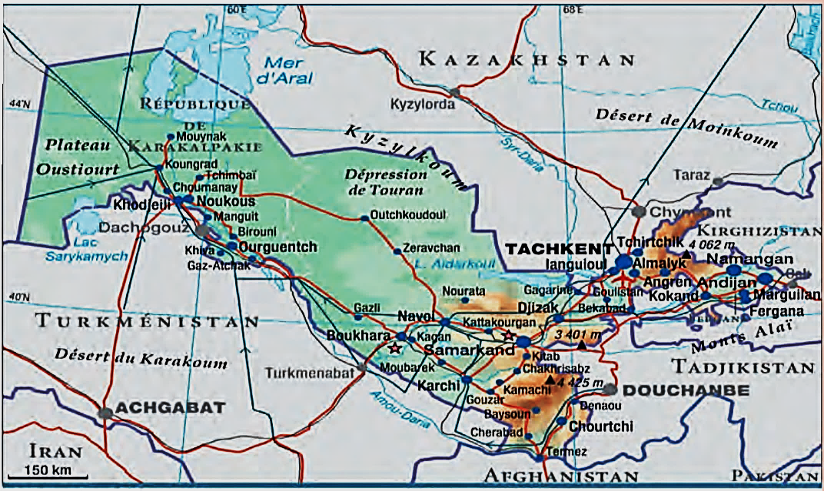
Activités de repérage p. 90
Lisez ce texte et construisez le cluster du mot-clé: économie.
1
2
Relevez du document les chiffres: les années et les pourcentages.
3
Définissez les causes de la croissance ou de la chute.
Étudiez la carte de l’Ouzbékistan. Dites dans quelle région quelle industrie ou agriculture est développée?
4

Slide 5
1
Construisez le cluster du mot-clé: économie.
industrie
agriculture
produit
économie
service
coton
pompiers

Slide 6
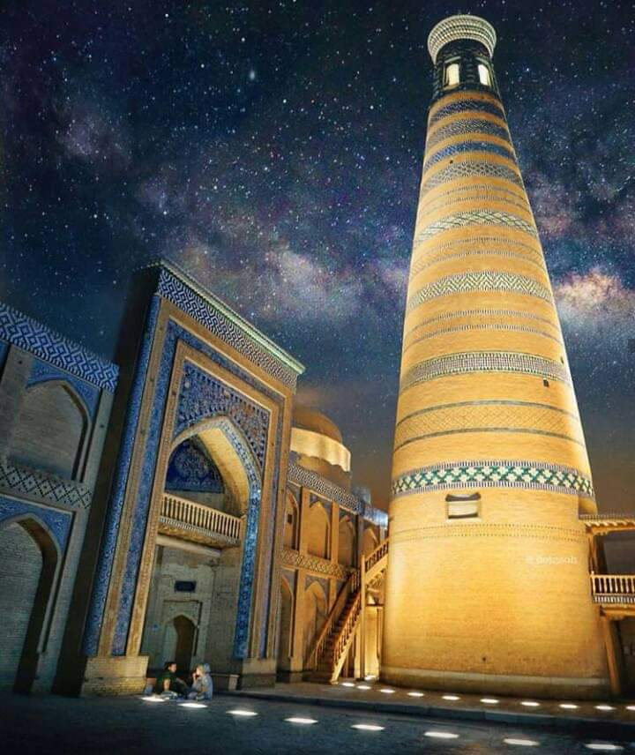
2
Relevez du document les chiffres: les années et les pourcentages.
Chiffres: Pourcentages:
2000 8,1%
2014 8 %
2015 7,8 %
2016 7 %
2017 7,3 %
2018 11,5%

Slide 7
3
Définissez les causes de la croissance ou de la chute.
La croissance devrait atteindre 7% en 2017 et 7,3% en 2018. Mais l’inflation reste élevée: 11,3%.
La cause de cette chute est ce que l’Ouzbékistan souffre de son système bancaire sous-développé, qui est étroitement contrôlé par l’État. Le pays reste fortement centralisé et nationalisé.

Slide 8
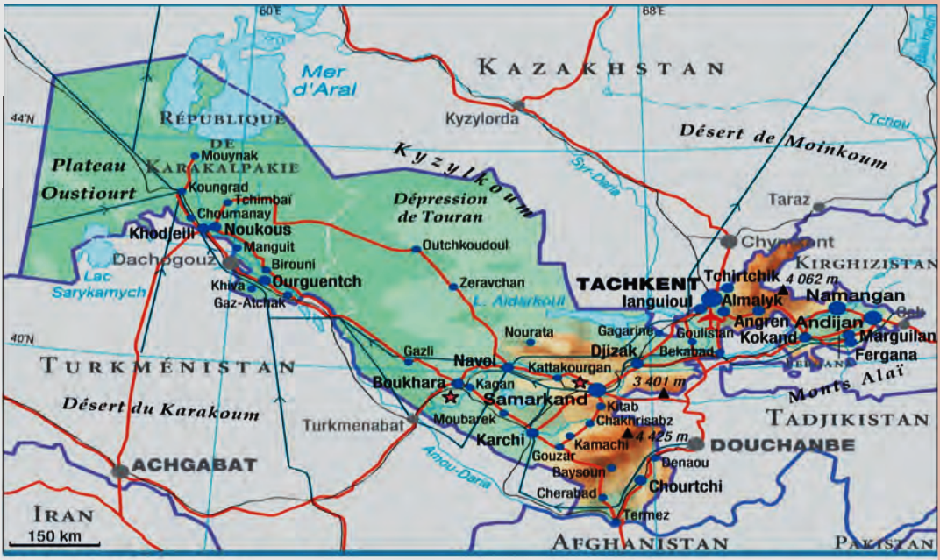
4
Étudiez la carte de l’Ouzbékistan. Dites dans quelle région quelle industrie ou agriculture est développée?
L’industrie est plus développée à Tachkent, capitale du pays et dans la région de Tachkent, à Samarkand, à Andijan et à Djizzakhe.
L’agriculture est développée presque dans toutes les régions, mais la production du coton est la culture essentielle.

Slide 9
p. 91

Slide 11
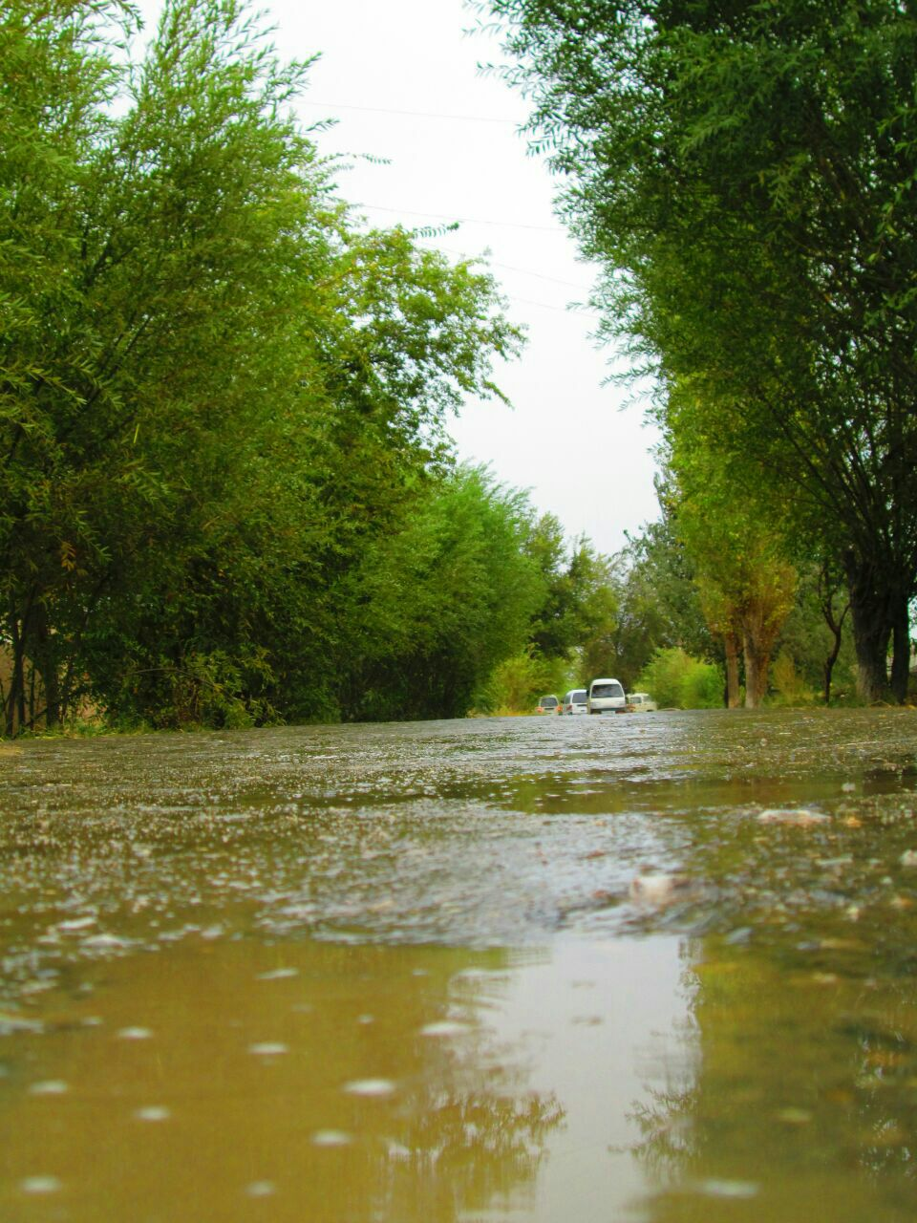
Activités d’analyse (p. 92)
1
Relevez du document l’origine du mot “économie” et les types de l’économie.
2
Comment s’appelle le résultat de la bonne conduite?
3
Trouvez le contraire des mots
4
Trouvez le synonyme des mots

Slide 12
1
Relevez du document l’origine du mot «économie» et les types de l’économie. Que signifient les mots: le but, la fin, les moyens de l’économie? Lequel est le principal?
Le mot «économie» provient de deux racines grecques: «oikia», maison; «nomos», règle. Il y a l’économie domestique et l’économie politique.
Le but, c’est la fin des activités économiques.
La fin, c’est le but visé, l’objectif poursuivi.
Les moyens de l’économie sont les procédés, les méhodes, les actes posés pour atteindre la fin.
Tous les trois sont le principal: on ne peut pas atteindre son but sans les moyens économiques, c’est la bonne fin qui est le but à atteindre.

Slide 13
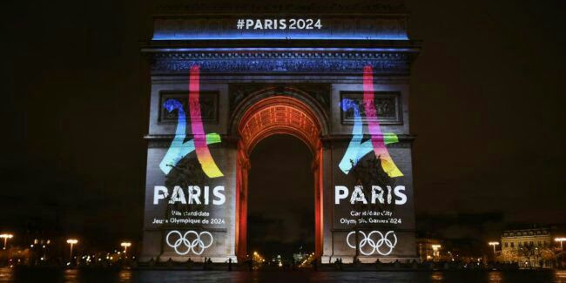
2
Comment s’appelle le résultat de la bonne conduite? Où on la voit?
Le résultat de la bonne conduite, c’est sa fin. Une chose est bonne lorsqu’elle donne les résultats pour lesquels elle est instituée.
On la voit dans des affaires de la petite ou de la grande maison, de la famille ou de la nation.

Slide 14
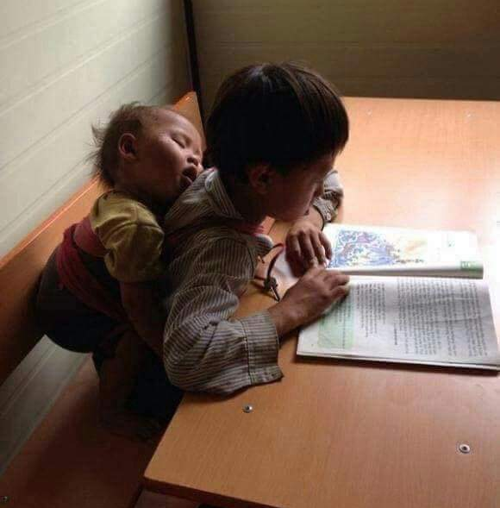
3
Trouvez le contraire des mots.
la fin ≠ le commencement
bonne ≠ mauvaise
la richesse ≠ la pauvreté
commun, -e ≠ particulier
dernier, ère ≠ premier, ère
petit ≠ grand
domestique ≠ sauvage
un ordre ≠ un désordre

Slide 15
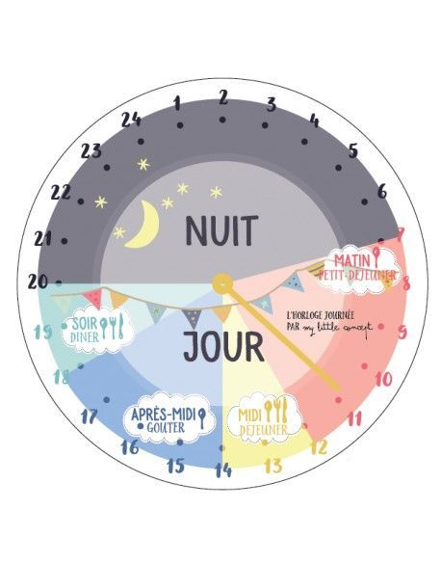
4
Trouvez le synonyme des mots.
le but = l’objectif
placer = mettre, poser
la racine = l’origine
une maison = un foyer
une affaire = un travail
commun, -e = général, -e
une chose = un objet

Slide 18
Le compte-rendu de la soirée scolaire
la date et l’heure de la soirée;
le lieu où elle s’est déroulée;
les épruves que les participants doivent réussir;
les différentes scènes de la soirée (soit des photos, soit une vidéo);
les résultats des épreuves notées par des membres du jury;
les moyens; etc.

Slide 19
Devoir
Lire le texte (p. 90);
utiliser le modèle pour faire le compte-rendu de la réunion (p. 93 / slide 17).

Slide 20
Merci
pour
votre
attention!

